Slide 1



Дослідження методів автоматизації формування текстових корпусів
Горєлов Данило Олександрович, ІПЗм-23-3
Науковий керівник: доц. Олександр Вечур
19 червня 2025

Slide 2
Огляд предметної області
Що таке текстовий корпус?
Які є текстові корпуси?
Як формується текстовий корпус?
Які є виклики в текстових даних?

Slide 3
Огляд предметної області
Що таке текстовий корпус?
Текстовий корпус – це структурована збірка текстових даних. Корпуси текстів є основою для розвитку систем обробки природної мови
Які є текстові корпуси?
English Corpora, BNC, БрУк, UberText 1.0, UberText 2.0, Mova.info, ГРАК

Slide 4
Огляд предметної області
Як формується текстовий корпус?
Обрання джерел. Новинні сайти, книги, соціальні мережі
Вилучення тексту. HTML-парсинг, OCR, STT, API
Нормалізація. Уніфікація форматування, символів, конструкцій
Оцінка якості. Виявлення та виправлення помилок
Токенізація. Розбиття на аналітичні одиниці
Розмітка та збереження. Структурна анотація

Slide 5
Огляд предметної області
Які є виклики в текстових даних?
Форматування. Різні типи лапок, апострофів, телефонних номерів
Мовні особливості. Діалекти, суржик, регіональні варіанти
Помилки написання. Граматичні, орфографічні та інші помилки
Які наслідки?
Неякісні корпуси текстів, шум для NLP-моделей, збільшення розмірності

Slide 6
Дослідження
Метою роботи є підвищення якості україномовних текстових корпусів та систем їх формування
Для досягнення поставленої мети потрібно:
Дослідити текстові корпуси
Дослідити методи та інструменти для формування текстових корпусів

Slide 7
Аналіз підходів до формування корпусів
БрУК. Висока якість, напівручна обробка, низька масштабованість, мінімальна розмітка
Uber Text 1.0. Низька якість, код недоступний, немає структури та розмітки
UberText 2.0. Середня якість, повна автоматизація, проблеми нормалізації та токенізації, код частково недоступний, немає розмітки
ГРАК. Висока якість, напівручна обробка, низька масштабованість, недоступний для завантаження

Slide 8
Аналіз літературних джерел по нормалізації
Aliero та ін. Загальний огляд підходів до нормалізації
Starko та ін. (ГРАК). Використання LanguageTool та ручна обробка
Вакуленко. Нормалізація для text-to-speech
Chaplynskyi (UberText 2.0). Використання LT, додаткові вимоги до тексту
Cudak та ін. Нормалізація телефонних номерів для порівняння POI
Van der Goot та Çetinoğlu. Проблеми лексичної нормалізації в текстах зі змішаними мовами.

Slide 9
Аналіз інструментів для токенізації
SpaCy. Використовує правила на основі префіксів, суфіксів та інфіксів
Stanza. Базується на навчених нейронних мережах та універсальному токенізаторі
NLTK. Пропонує кілька варіантів токенізації, охоплює регулярні вирази та правила
Language Tool. Використовує правила та n-грами
Lang-UK. Використовує спеціально розроблений для української мови алгоритм, заснований на регулярних виразах

Slide 10
Підсумки аналізу джерел
Проблеми:
Немає гнучкого та масштабованого рішення для формування корпусів
Немає методів нормалізації телефонних номерів, апострофів та лапок в новинних текстів
Токенізація ігнорує семантичну єдність конструкцій
Зрештою, необхідно розробити вдосконалену систему автоматичного формування текстових корпусів (САФТК)

Slide 11
Опис вимог до програмної системи
Необхідно розробити модульну систему, що забезпечуватиме повний цикл обробки тексту. Система повинна відповідати вимогам гнучкості, розширюваності та забезпечувати високу якість текстів
Система повинна нормалізовувати телефонні номери, лапки та апострофи згідно з офіційними рекомендаціями
Система повинна виконувати семантичну токенізацію зі збереженням цілісності семантичних конструкцій та дотримуватись ДСТУ 3582:2013
Інші вимоги, наприклад, підхід до анотації файлів

Slide 12
Архітектура програмної системи
Модульний підхід. Незалежні компоненти з чіткими інтерфейсами
Конвеєрна обробка. Джерело → Запис → Парсинг → Нормалізація → Оцінка та виправлення→ Токенізація → Збереження
Гнучкість. Легка заміна компонентів без зміни загальної логіки
XML-формат. metadata, errors, warnings, document, h, p, ol, ul, li, s, t, q

Slide 13
Покращення нормалізації
Нормалізація пробілів. а б → а б
Нормалізація апострофів. ‘п'ятниця’ → "пʼятниця"
Нормалізація лапок. a "b «c» d" → a «b “c” d»
Нормалізація номерів. +380991234567 → +380 (99) 123-45-67

Slide 14
Покращення токенізації
Сформовано тестові набори. будь-який; бозна-що; 2022-му; 18.05.2021; 22:37; $1,461; м/с; м²; км²/місяць; тощо
Обрано токенізатор для покращення. NLTK (69.23%) та SpaCy (53.85%)
Виконано модифікації. Оновлено суфікси, префікси, інфекси, додано ретокенізацію

Slide 15
Методологія експерименту
Оцінка нормалізації на Uber Text 2.0 News Cleaned
Оцінка токенізації на уривках новин «Суспільне Новини»
Оцінка системи на обробці архіву «Суспільне Новини»

Slide 16
Результати нормалізації
Телефоні номери до нормалізації:
№ | Формат | Кількість збігів | Відсоток від загальної кількості
1 | (0XX) XXX-XX-XX | 11827 | 19.258451
2 | 0XX-XXX-XX-XX | 6407 | 10.432814
3 | 0XX XXX XX XX | 4964 | 8.083111
4 | 0XXXXXXXXX | 4232 | 6.891161
5 | +380 (XXX) XX-XX-XX | 4047 | 6.589917
Телефоні номери після нормалізації:
№ | Формат | Кількість збігів | Відсоток від загальної кількості
1 | +380 (XX) XXX-XX-XX | 51489 | 83.84192
2 | +380 (XXX) XX-XX-XX | 9923 | 16.15808

Slide 17
Результати нормалізації
Розподіл апострофів до та після нормалізації:
Символ | До нормалізації |  | Після нормалізації
 | Кількість | Відсоток | Кількість | Відсоток
U+0027 | 7465048 | 60.5074 | 5519 | 0.0448
U+2019 | 4693904 | 38.0461 | 1226 | 0.0100
U+02BC | 144521 | 1.1714 | 12302968 | 99.9403
U+0060 | 20895 | 0.1694 | 397 | 0.0032
U+2018 | 12824 | 0.1039 | 209 | 0.0017
U+02B9 | 214 | 0.0017 | 0 | 0
U+02BB | 10 | 0.0001 | 0 | 0
Загалом | 12337416 | 100.0000 | 12310319 | 100.0000

Slide 18
Результати нормалізації
Розподіл лапок до та після нормалізації:
Символ | До нормалізації |  | Після нормалізації
 | Кількість | Відсоток | Кількість | Відсоток
U+0022 | 29002764 | 51.743 | 7780 | 0.014
U+00AB | 12495485 | 22.293 | 26895177 | 47.961
U+00BB | 12333176 | 22.003 | 26840011 | 47.863
U+201D | 1065203 | 1.900 | 1166659 | 2.080
U+201C | 1046085 | 1.866 | 1167062 | 2.081
U+201E | 109199 | 0.195 | 0 | 0.000
U+201F | 16 | 0.000 | 0 | 0.000
U+275D | 4 | 0.000 | 0 | 0.000
U+275E | 4 | 0.000 | 0 | 0.000
Загалом | 56051936 | 100.000 | 56076689 | 100.000

Slide 19
Результати токенізації
Порівняльний аналіз результатів роботи розробленого токенізатора з еталонною розміткою показав повний збіг усіх 507 токенів, що підтверджує коректність роботи алгоритму та його відповідність встановленим вимогам.

Slide 20
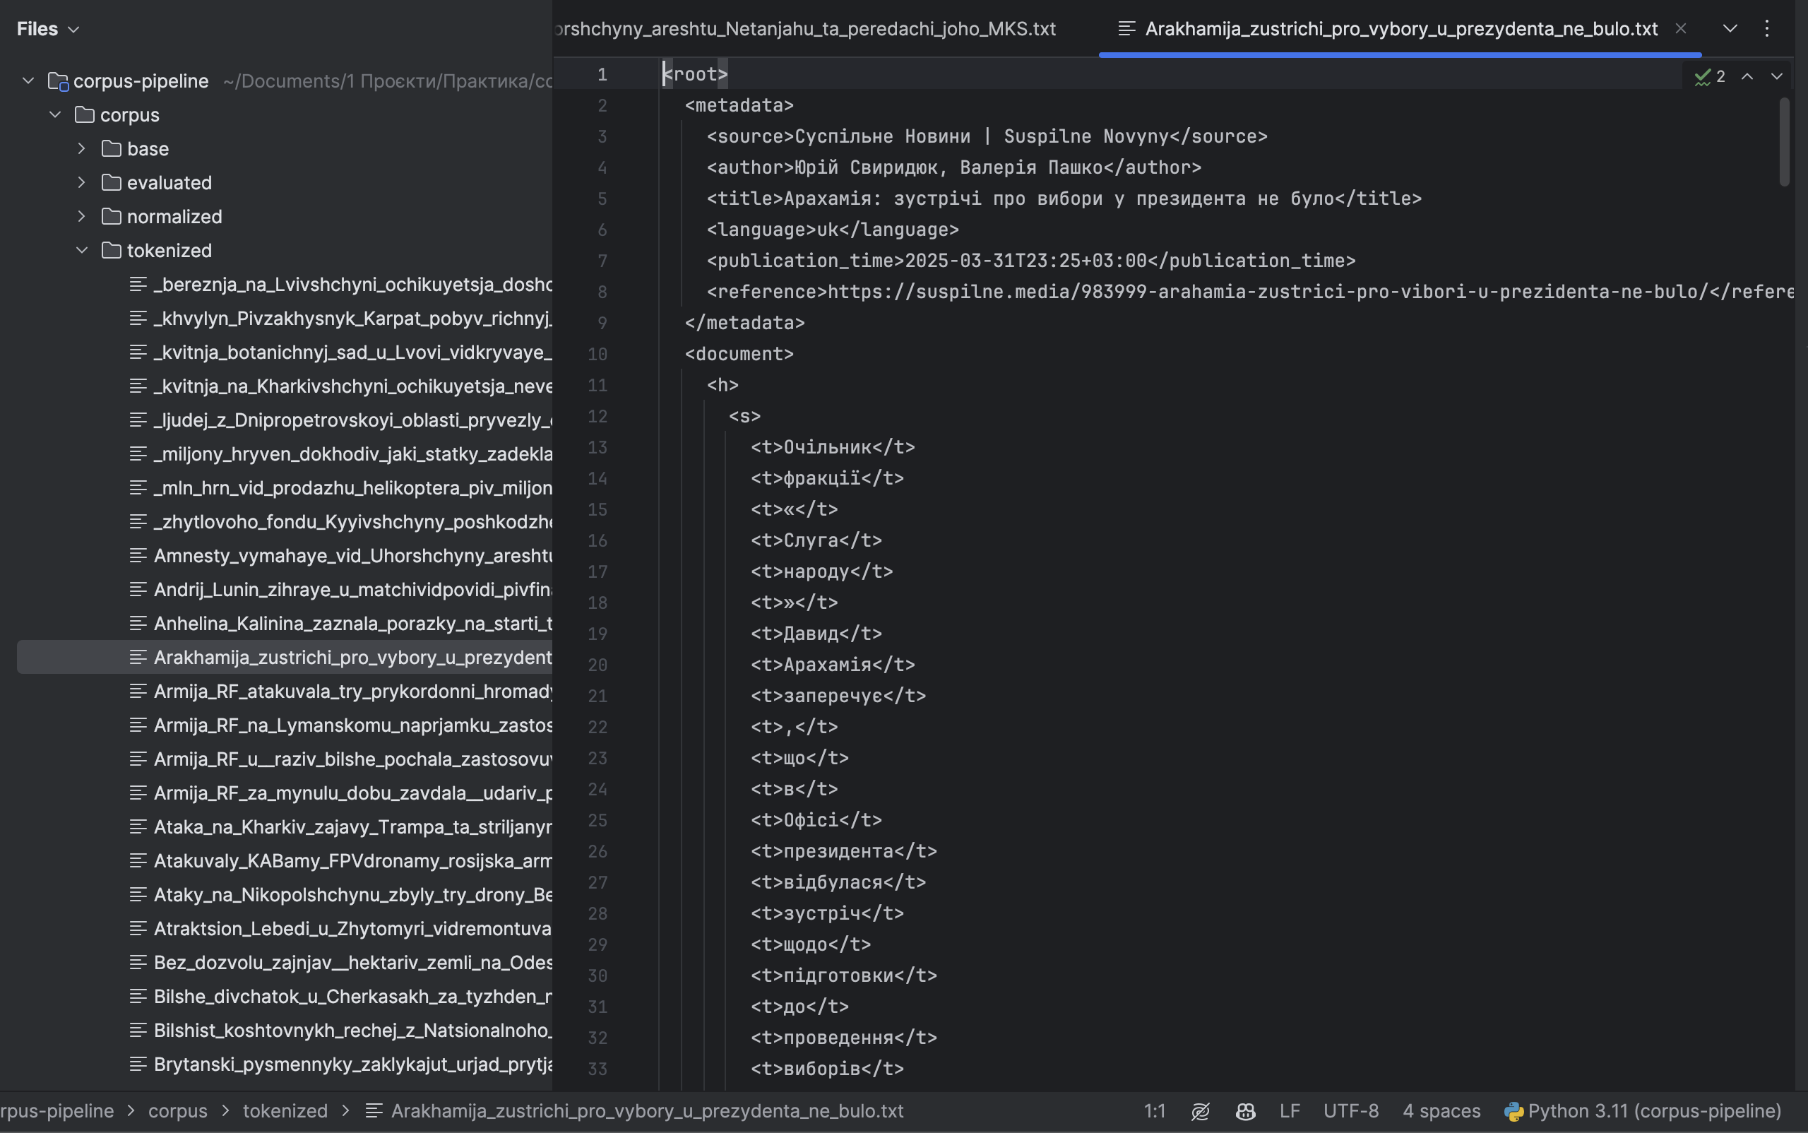
Результати роботи системи
Корпус з 413 новин за 31 березня 2025 року
Час обробки одного документа триває від 3 до 10 секунд

Slide 21
Аналіз отриманих результатів
Сформовано високоякісний анотований корпус з 413 новин
Реалізовано гнучку САФТК з модульною архітектурою
Покращено семантичну токенізацію зі збереженням цілісності конструкцій
Стандартизовано непослідовні елементи згідно з офіційними рекомендаціями

Slide 22
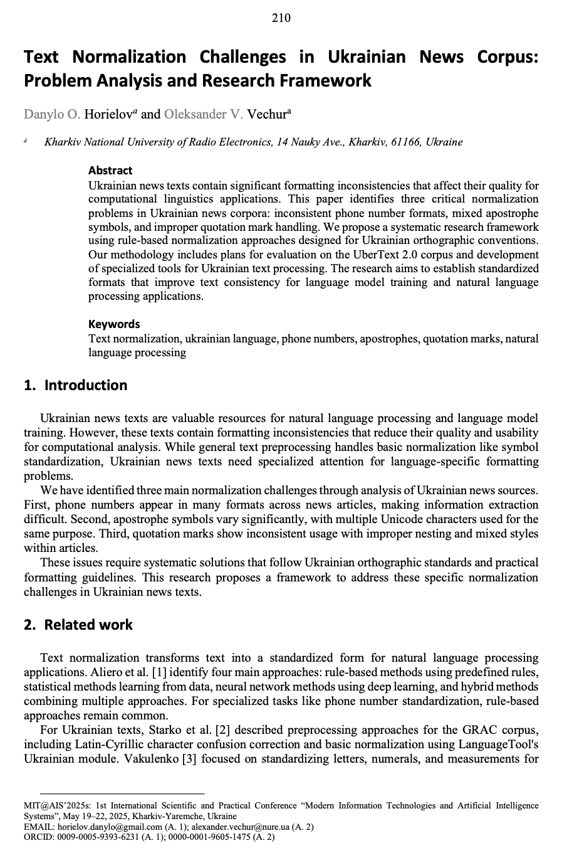
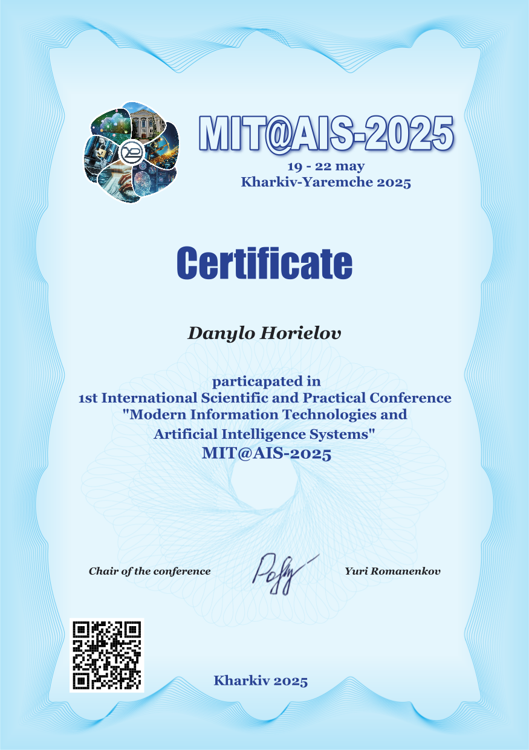
Публікація результатів

Slide 23
Підсумки
Система готова до практичного використання з відкритим кодом та модульною архітектурою для легкої адаптації під різні завдання корпусної лінгвістики.
Перспективи розвитку:
Розширення семантичної токенізації
Розширення нормалізації на міжнародні телефонні номери
Оптимізація компоненту пошуку помилок
Інтеграція розумного виправлення помилок
Реалізація механізму відстеження прогресу
Розширення на інші типи джерел

Slide 24
Які є запитання?

